Slide 1
Phân loại hoa hồng và hoa tulip Sử dụng Alex và VGG19 pretrained trên ImageNet
Võ Huy Khôi – 18520949
Hoàng Xuân Thắng - 18521391

Slide 2
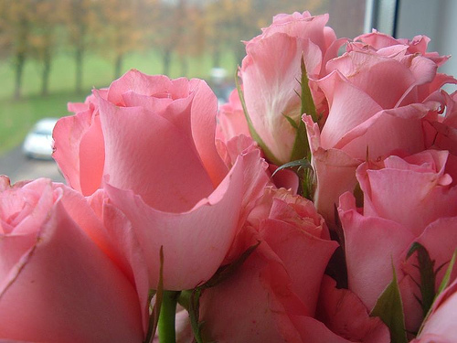
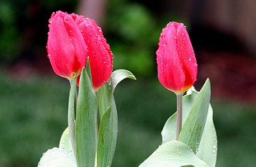
Dataset
100 ảnh hoa hồng và 100 ảnh hoa tulip từ Kaggle.
Chia thành train test với tỉ lệ 0.8 - 0.2
Tập test gồm 20 ảnh cho mỗi class.

Slide 3
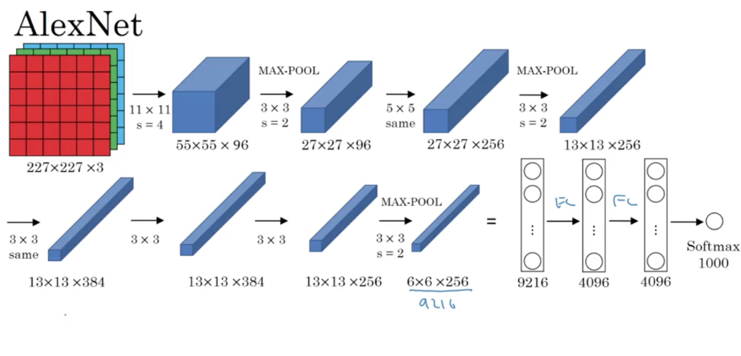
Phương pháp thực hiện
Dùng pre-train alexnet để extraction feature
Dùng SVM thay thế layer softmax làm classifier

Slide 4
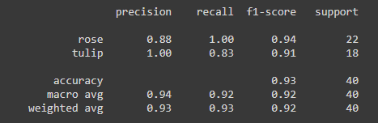
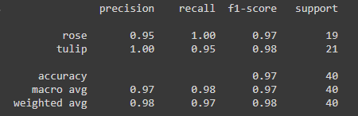
So sánh kết quả
Sử dụng 1 lớp FC: Accuracy = 0.925
Sử dụng 2 lớp FC: Accuracy = 0.975

Slide 5
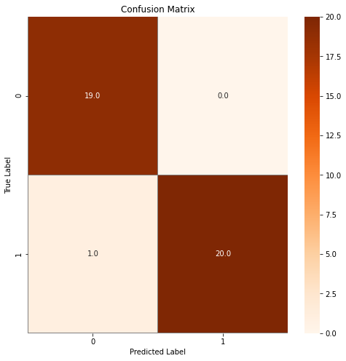
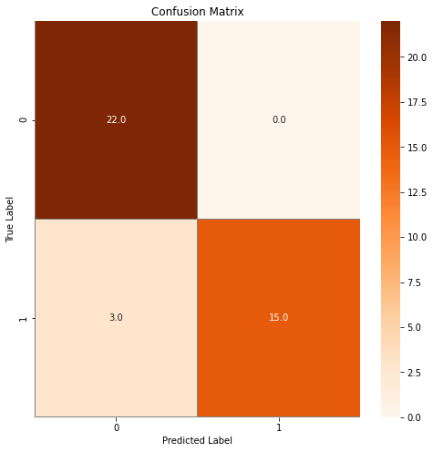
Confusion matrix
Sử dụng 2 lớp FC
Sử dụng 1 lớp FC

Slide 6
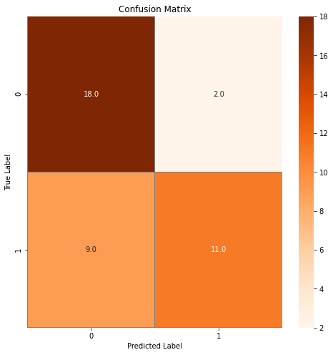
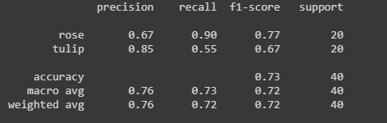
Predict trên tập test
Mô hình alexnet 2 lớp FC

Slide 7
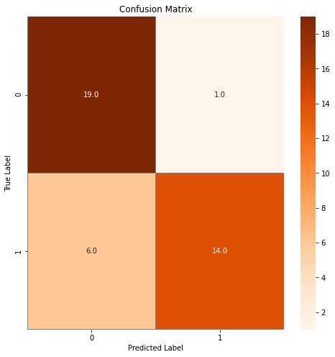
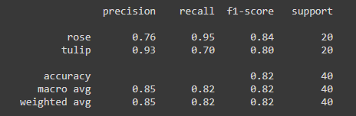
Predict trên tập test
Mô hình alexnet 2 lớp FC

Slide 8
Cảm ơn mọi người đã lắng nghe

